Slide 1

PONTIFÍCIA UNIVERSIDADE CATÓLICA DE MINAS GERAIS NÚCLEO DE EDUCAÇÃO A DISTÂNCIA
Pós-graduação Lato Sensu em Ciência de Dados e Big Data
O Oscar vai para…: a história do cinema a partir de seus dados
Natalia Santos de Jesus

Slide 2
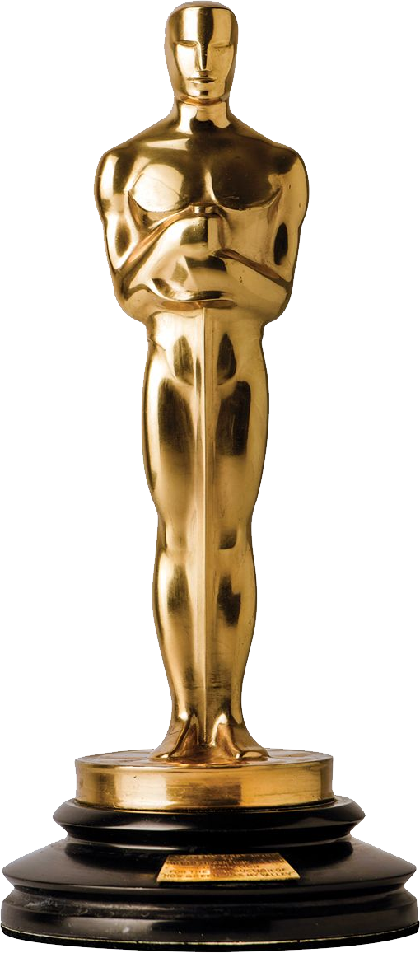
Contextualização
Paixão pelo cinema
Já ocorreram 95 cerimônias do Oscar desde 1928
+5.000 filmes indicados
+9.000 membros votantes
Esterótipos analisados

Slide 3
5W
Why (Por quê?)
Compreensão da indústria, identificação de vencedores
What (O quê?):
Caracteristicas dos filmes como: gênero, sinopse, duração etc.
Who (Quem?):
Todos os filmes já indicados ao Oscar.
When (Quando?)
1928 - 2023
Where (Onde?)
Mundo todo/Hollywood.

Slide 4



Coleta de dados
Indicados
Filmes
df_oscar
Dataframe consolidado
Cerimônias:
oscars.org

Slide 5








Análise e exploração de dados
Importação de datasets
Limpeza de dados
Mesclagem de dados
Engenharia de recursos

Slide 6
Análise e exploração de dados
Nuvem de palavras
Gráfico de barras
Gráfico de dispersão
Mapa de calor
Gráfico de densidade

Slide 7
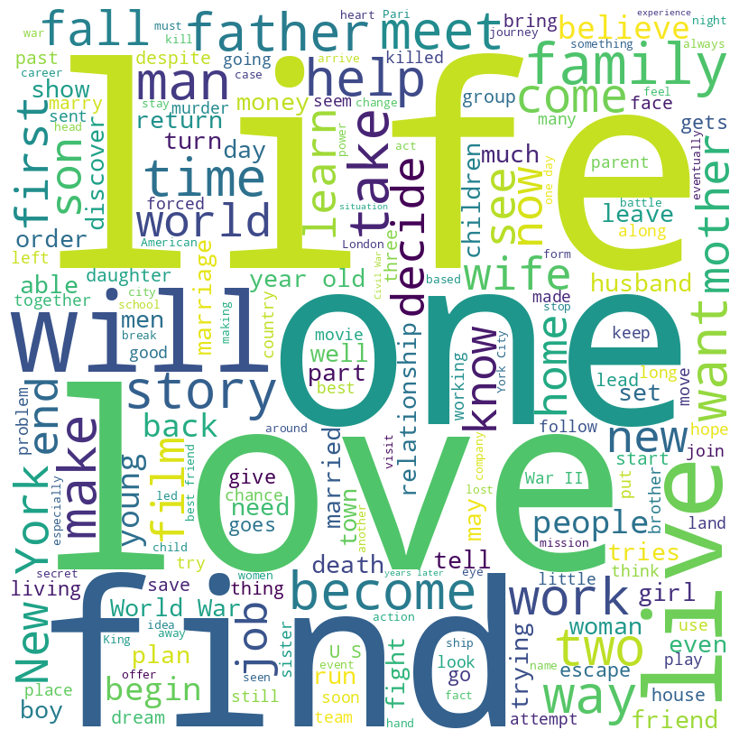
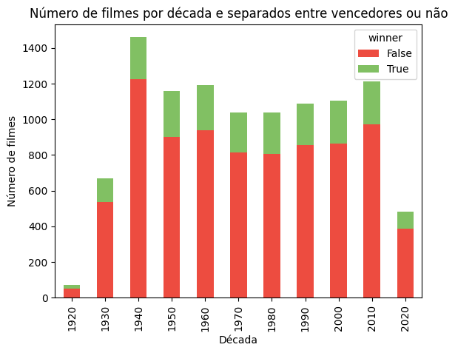
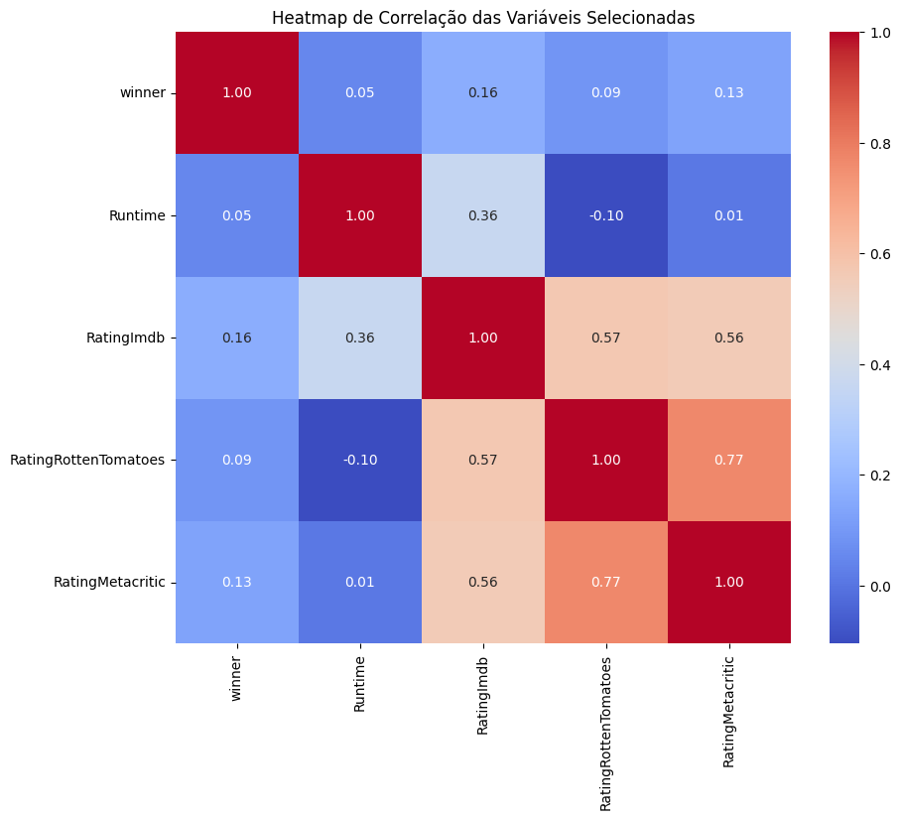
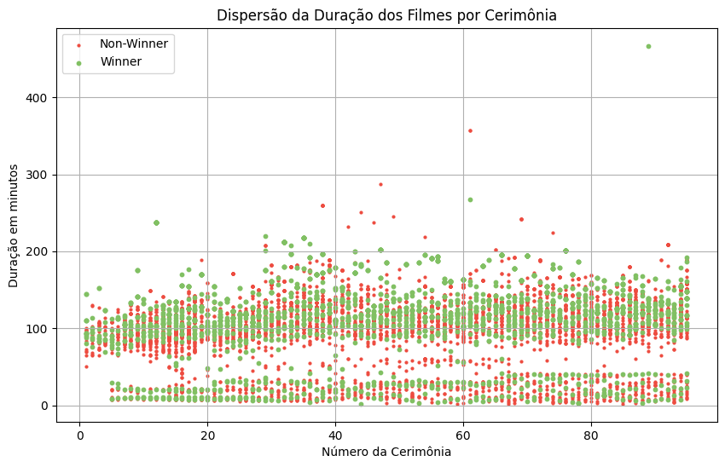
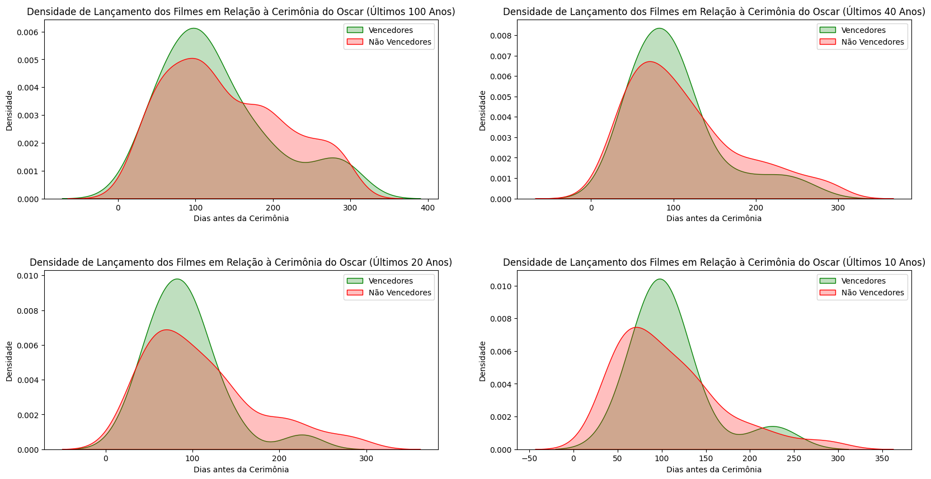
Análise e exploração de dados

Slide 8
Criação de modelos de ML
Support Vector Machine
Com e sem validação cruzada
Gradient Boosting
Com e sem SMOTE
Redes Neurais
Somente sinopses / Sinopses mais indicações

Slide 9
Apresentação de resultados
Predominância de filmes americanos
Histórico da duração e quantidade de filmes
Importância temática para vitória dos prêmios do Oscar
Influência da data de estreia dos filmes
Comparação entre Filmes Vencedores e Não Vencedores

Slide 10

Obrigada!

